Slide 1
Филиал № 1 «Чебурашка» МДОУ Детский сад «Родничок» села Турочак Использование ИКТ для развития познавательной активности дошкольников Автор:Дюднева Н.Ю., воспитатель

Slide 2
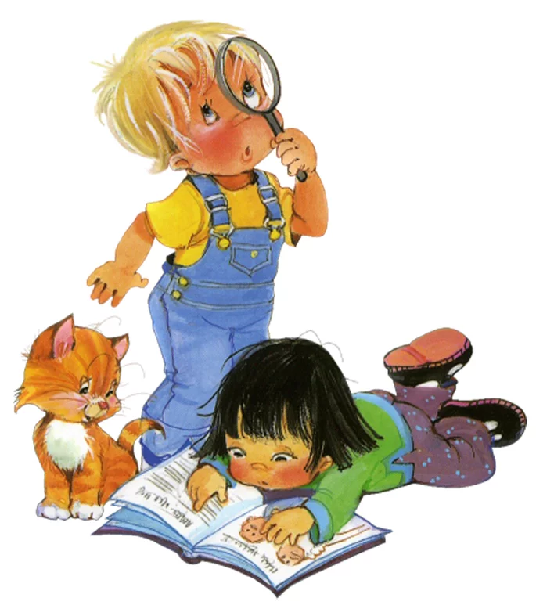
Под познавательной активностью детей дошкольного возраста следует понимать активность, проявляемую в процессе познания. Она выражается в заинтересованном принятии информации, в желании уточнить, углубить свои знания, в самостоятельном поиске ответов на интересующие вопросы, в проявлении элементов творчества, в умении усвоить способ познания и применять его на другом материале.
В современных условиях, решая проблему познавательного развития, нельзя не оценить возможности широкого внедрения новых информационно-коммуникационных технологий (ИКТ) в образовательную деятельность ДОУ.

Slide 3
Преимущества ИКТ в воспитательно-образовательном процессе 1. Значительно расширяют возможности предъявления учебной информации. Применение цвета, графики, звука позволяет воссоздавать реальный предмет или явление; 2. Позволяют существенно повысить мотивацию детей к обучению; 3. Позволяют увеличить восприятие материала за счет увеличения количества иллюстративного материала; 4. Способствуют наиболее широкому раскрытию способностей дошкольников, активизации умственной деятельности

Slide 4
Средства информационно-коммуникационных технологий
Компьютер
Интерактивная доска
Принтер
Мультимедийный проектор
Ноутбук
Компьютерная поддержка

Slide 5
Средства информационно-коммуникационных технологий
Фотоаппарат
Магнитофон
Музыкальный центр
Телевизор
Видеокамера
Видеомагнитофон
Мультимедийная поддержка

Slide 6
Виды интерактивных материалов
Видеоролики;
Фотографии
Видеофрагменты
Мультимедийная Презентации
Детские интерактивные развивающие игры

Slide 7
Использование ИКТ в образовательной деятельности:
В процессе объяснения нового материала
Во время
повторения
При закреплении полученных ЗУН
Для проведения, праздников, развлечений, физминуток

Slide 8
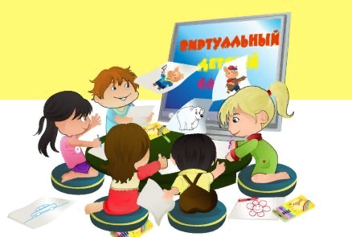
Непосредственно образовательную деятельность с использованием компьютеров для детей 5-7 лет следует проводить не более одного раза в течение дня и не чаще трех раз в неделю в дни наиболее высокой работоспособности: во вторник, среду и четверг. После работы с компьютером с детьми проводят гимнастику для глаз.

Slide 9
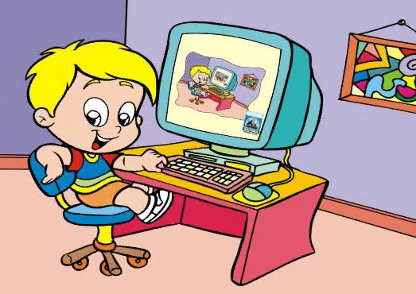
Применение ИКТ в образовательной деятельности по познавательному развитию позволяют добиться следующих результатов:
1.Повышение эффективности процесса обучения.
2.Индивидуализация и дифференциация процесса обучения.
3.Активизация познавательной деятельности детей.
4.Повышение интеллектуального уровня развития ребенка.
5.Совершенствование практических умений и навыков воспитанников.
6.Развитие творческого потенциала дошкольника.
7.Формирование навыков исследовательской деятельности.

Slide 10
Спасибо за внимание!

